Slide 1
Séance 3: Formation sur la réforme du collège SPC.14 avril
14h-14h45 Exemple de progression au cycle 4 (Mmes Edmond et Périto)
14h45-15h30 Méthodologie des EPI (M.Emery)
15h30-15h40 Pause
15h40-16h00 Exemple d’EPI "Corps, santé, bien- être et sécurité" (M.Tinas)
16h00-16h20 Exemple d’EPI "Monde professionnel et économique" (Mme Edmond)
16h20-16h40 Exemple d’EPI « Développement durable » (Mme Périto)

Slide 2
Ressources officielles
Sur EDUSCOL viennent de paraitre 15 exemples d’EPI dont 6 faisant intervenir les SPC.
http://eduscol.education.fr/cid99750/epi.html

Slide 3
Les Enseignements Pratiques Interdisciplinaires EPI (le cadre réglementaire)
C’est un enseignement complémentaire obligatoire (EC).
Toutes les disciplines peuvent participer.
En 6ème : pas d’EPI
En 5ème-4ème -3ème : 2h ou 3h d’EPI
Fonctionnement : Ces heures bien qu’obligatoires n’existent pas dans la dotation horaire, elles sont prises sur les horaires disciplinaires.
C’est un enseignement comportant 8 thématiques.
A l’issue du cycle, chaque élève doit avoir bénéficié d’EPI portant sur au moins six des huit thématiques interdisciplinaires.
Les EPI proposés aux élèves doivent, chaque année, être au moins au nombre de deux, portant chacun sur une thématique interdisciplinaire différente.

Slide 4
LISTE DES THEMATIQUES DES EPI
a) Corps, santé, bien-être et sécurité ;
b) Culture et création artistiques ;
c) Transition écologique et développement durable ;
d) Information, communication, citoyenneté ;
e) Langues et cultures de l’Antiquité ;
f) Langues et cultures étrangères ou, le cas échéant, régionales ;
g) Monde économique et professionnel ;
h) Sciences, technologie et société.

Slide 5
Fin des thèmes de convergence et des IDD (remplacés par les EPI)
Les thèmes de convergence avaient la même philosophie que les EPI mais n’avaient pas d’horaire imposé contrairement aux EPI.
Les IDD se faisaient en plus des heures de cours, les EPI se font sur les heures de cours.
Les IDD n’étaient pas forcément liés au programme de la classe contrairement aux EPI.
L’EPI est un dispositif permettant de traiter les programmes d’une autre façon : de manière interdisciplinaire.

Slide 6
Adaptation des anciens projets
Il est possible (et même conseillé) d’utiliser les projets des années précédentes (IDD, thèmes de convergence, clubs, ateliers,…) et les transformer en EPI.
Attention, cela n’est possible que s’il existe un lien avec les nouveaux programmes.

Slide 7
L’interdisciplinarité
Attention, il ne faut pas confondre polyvalence et interdisciplinarité. On peut être polyvalent (professeur des écoles) et traiter de manière indépendante l’ensemble des disciplines.
L’interdisciplinarité consiste à étudier un point des programmes et de l’éclairer avec plusieurs disciplines (Ex: la station d’épuration).
Dans les EPI, elle est valorisée.

Slide 8
QUE SONT LES E.P.I. (la pédagogie)
Déf: Les enseignements pratiques interdisciplinaires permettent de construire et d’approfondir des connaissances et des compétences des programmes par une démarche de projet conduisant à une réalisation concrète, individuelle ou collective.
Ils doivent être évalués.

Slide 9
L’EPI
Les élèves mènent à bien une production originale, concrète et choisie par eux (ou parmi différentes propositions du professeur)
Ils développent des compétences individuelles à travers un travail de groupe et une démarche de projet
Ils sont accompagnés, dans leur démarche, et évalués par des professeurs de plusieurs disciplines

Slide 10
ORGANISATION POSSIBLE DES EPI
Elle est laissée au choix des collèges. Il faut néanmoins faire simple.
Ex: laisser ses heures à chaque discipline et faire les EPI dessus.
Ex (5ème): trimestre 1: 1,5h de SPC dont 1h sur l’EPI Sciences, technologie et société. De même 1,5h de SVT dont 1h sur le même EPI et 1,5h de Techno dont 1h sur le même EPI. Les trimestres 2 et 3, ces 3 disciplines ont leur horaire normal et ne font pas d’EPI.
trimestre 2: C’est par exemple le français et l’HG qui feront un autre EPI selon les mêmes modalités.
trimestre 3: C’est par exemple les langues qui feront un autre EPI selon les mêmes modalités.

Slide 11
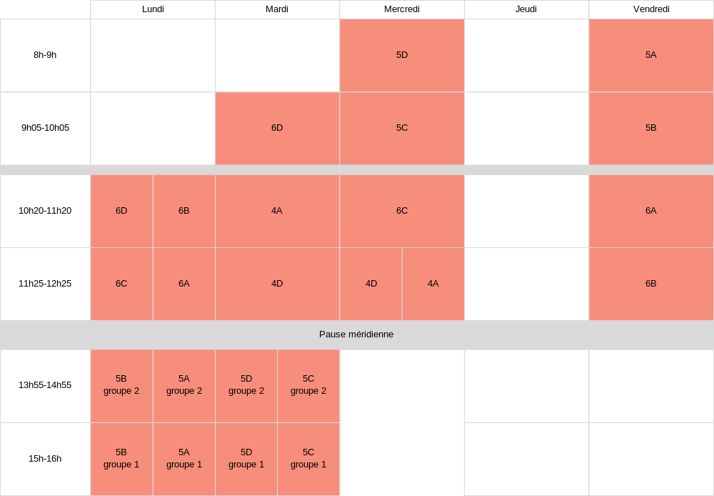
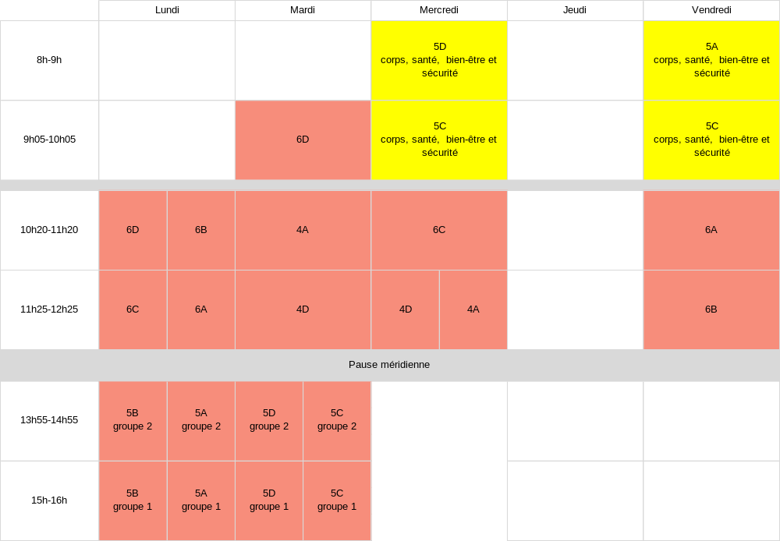
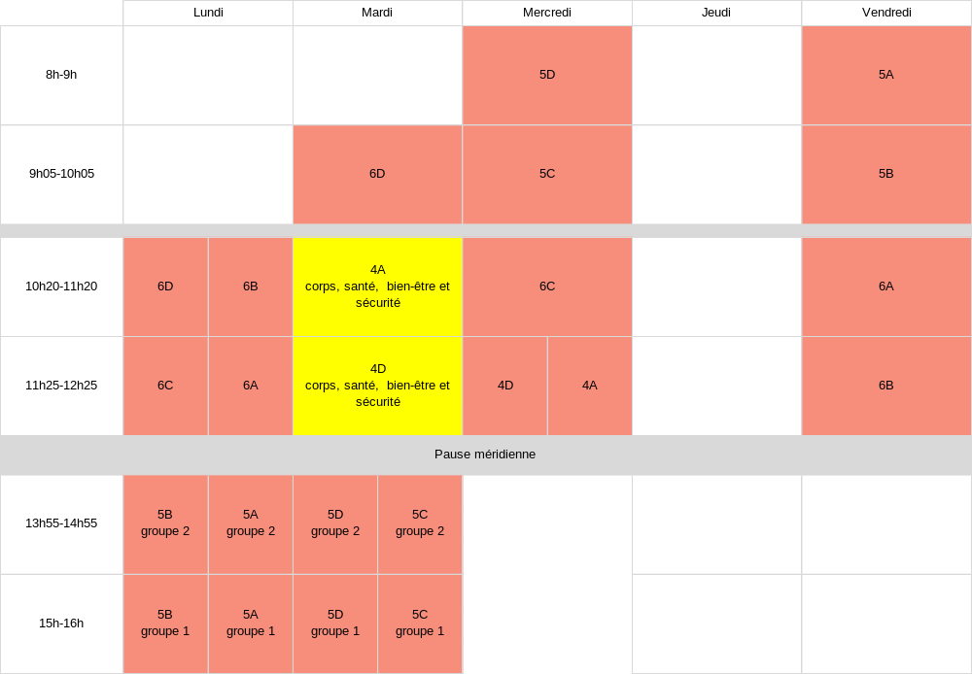
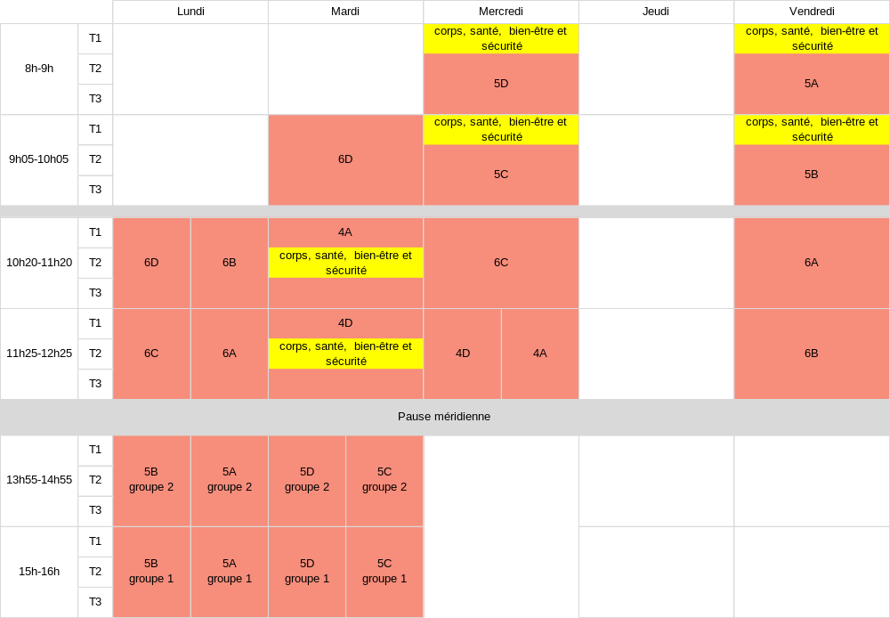
Exemple d’emploi du temps professeur
T3
T2
T1
Notes:
emploi du temps d’un professeur de SVT, l’établissement ayant opté pour des changements par trimestre
pas de variation du total d’un trimestre à l’autre, mais en 5e un EPI au premier trimestre, en 4e pour le deuxième trimestre (et rien pour le dernier trimestre : il n’y a aucune obligation de participer toujours aux EC, ni même d’y participer tout court, mais il faut que les EC existent : le cas particulier ne peut s’appliquer à l’ensemble des enseignants)

Slide 12
Intérêt des EPI pour l ’élève :
    -Formuler un problème ou une question, émettre des hypothèses.
    -Mettre en œuvre une stratégie de résolution
    -Rechercher des informations (livre, CDI, Internet, …)
    -Exploiter des documents, (textes, schémas, courbes…)
    -Réinvestir des connaissances relevant de différentes disciplines et les approfondir
    -Utiliser les technologies de l’information et de la communication

Slide 13
Intérêt des EPI pour l ’élève (suite) :
    Communiquer à l’écrit et à l’oral
    S'impliquer dans un travail en équipe
    Conduire un projet à son terme
    Acquérir des connaissances et des compétences du programme.

Slide 14
Le rôle scientifique et méthodologique des professeurs
Aider à la formulation du sujet
Permettre la maîtrise du temps et la gestion des moyens
Favoriser l’aboutissement du projet (depuis le sujet jusqu’à la présentation orale)
Soutenir et faciliter le travail en groupe
Contribuer à l’émergence des liens interdisciplinaires

Slide 15
Exemple complet de méthodologie (parmi d’autres) pour un EPI trimestriel
(1 trimestre 36/3=12 séances de 2 ou 3h)

Slide 16
Entre professeurs
Choisir les 6 thèmes sur les 3 ans (5ème-4ème-3ème). Conseil pédagogique (CP).
Choisir la durée des EPI (7 semaines entre deux vacances, trimestriels, semestriels, annuels). CP
Choisir la durée des EPI chaque semaine (2 ou 3h au total et répartition par discipline Ex : EPI n°1 : 30min SPC, 30min SVT )
Choisir les binômes de matière et d’enseignants qui travailleront ensemble (couplage disciplinaire)
Choisir l’organisation (classe entière, groupes, co-intervention)

Slide 17
Entre professeurs (suite)
Choisir les parties de chaque programme qui vont être traitées en EPI. Pour cela, il faut comparer les programmes des disciplines choisies et trouver des points communs
Choisir le sous-thème (il doit être très concret)
    Découper ce sous-thème en 7 sujets précis (un par groupe d’élève) de la classe, titre écrit sous forme de problématique. Celles-ci doivent être modestes et en relation avec les contenus des programmes du collège.

Slide 18
Exemple
Thème : Sciences et société
Sous-thème: Le téléphone portable (chapitre SPC sur les ondes sonores et radio)
Sujets :
-Quelles ondes reçoit un GSM? (SPC)
-Quelles ondes sortent d’un GSM? (SPC)
-Les ondes du GSM sont-elles nocives ?(SVT)
-Quelles sont les dérives dues aux réseaux sociaux ? (EMC)
-…

Slide 19
Avec les élèves
Séance 1 : Présentation générale des EPI aux élèves.
Séance 2 : Présentation du thème et du sous-thème choisi par le professeur.
Séance 3 : Choix des groupes d’élèves (3 ou 4 par groupe). Choix des sujets par les élèves (proposition des élèves ou choix parmi ceux proposés par le professeur).

Slide 20
Le choix des sujets :
A partir du sous-thème choisi, proposer un « remue-méninges »pour trouver des sujets. (Si les élèves n’en trouvent pas, en proposer)
Tout sujet doit partir d’un questionnement et tenter de dégager une problématique, afin d’éviter diverses dérives : compilation de documents restitution sans appropriation ou sans questionnement personnel.

Slide 21
Le choix des sujets (suite):
L’adaptation aux connaissances et compétences incluses dans le programme des disciplines concernées doit être exigée par les enseignants
Les professeurs doivent veiller à ce que les sujets ne soient pas trop ambitieux mais adaptés aux connaissances et aux compétences des élèves : la réussite des EPI repose en grande partie sur le caractère réaliste des sujets et sur des problématiques bien définies, évitant des sujets trop vastes que les élèves ont du mal à cerner.

Slide 22
Avec les élèves
Séances 4-5-6 : Les élèves sont répartis selon des groupes de 3 ou 4, travaillent ensemble sur leurs projets. Le professeur circule de groupe en groupe pour les aider. Ils peuvent travailler en classe avec leur livre de cours, en salle informatique, au CDI, avec leur smartphone.

Slide 23
Avec les élèves (suite)
Séances 7-8 : Les élèves préparent leur prestation orale, leur production concrète (exposition, diaporama, site internet, journal, maquette, saynète...)
Séances 9-10-11 : Evaluation individuelle des groupes d’élèves. Après chaque évaluation, le professeur fait un résumé de l’essentiel que tout le monde note dans son cahier (mise en commun).
Séance 12 : Evaluation globale (QCM) sur l’ensemble des sujets.

Slide 24
Exemples de ce qui peut être évalué.
La recherche documentaire
La démarche
Les contenus disciplinaires
La contribution au travail collectif
La production répond-elle à la question du sujet?
La qualité de l’argumentation
La qualité de la production concrète
La maitrise du sujet par l’élève
La prestation orale
….

